Slide 1
橘子商城管理系统
组长: 李献洲
组员: 朱旭峰 黄永杰 卢荣兴 林文冬
(JAVA1708)

Slide 2
项目：橘子商城管理系统
本次项目“橘子商城管理系统”基于MySQL、javaWeb完成，实现了商城管理的基本功能项，基本功能包括后台管理端和商城端。

Slide 3

一、后台管理系统
1、登录。
2、商品管理
3、订单管理。
4、公告管理。
5、管理
6、系统设置

Slide 4
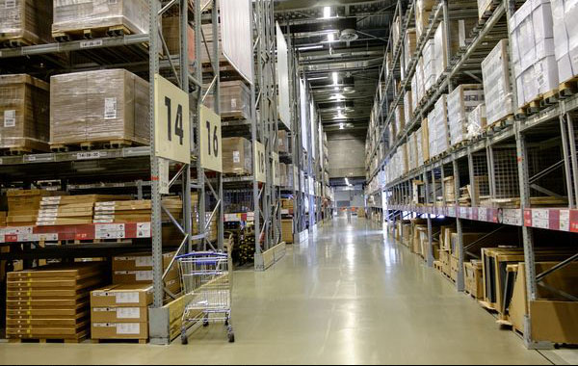
二、商城界面功能
1、登入注册。
2、商品首页。
3、商品详情页。
4、商品详情页。
5、订单提交。
6、购物车。
7、个人中心。
8、。
9、。

Slide 5
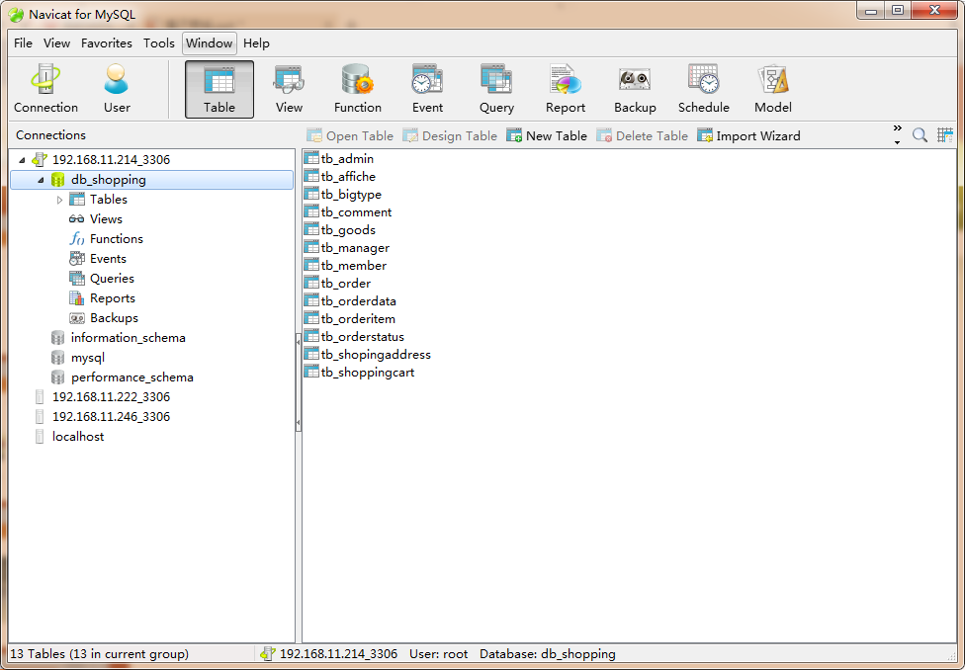
数据库

Slide 6
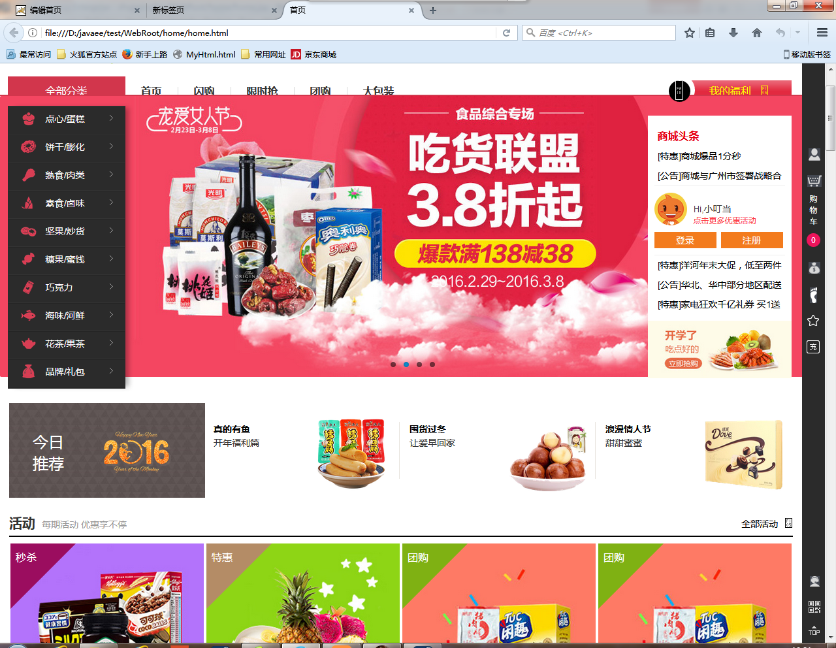
页面首页

Slide 7
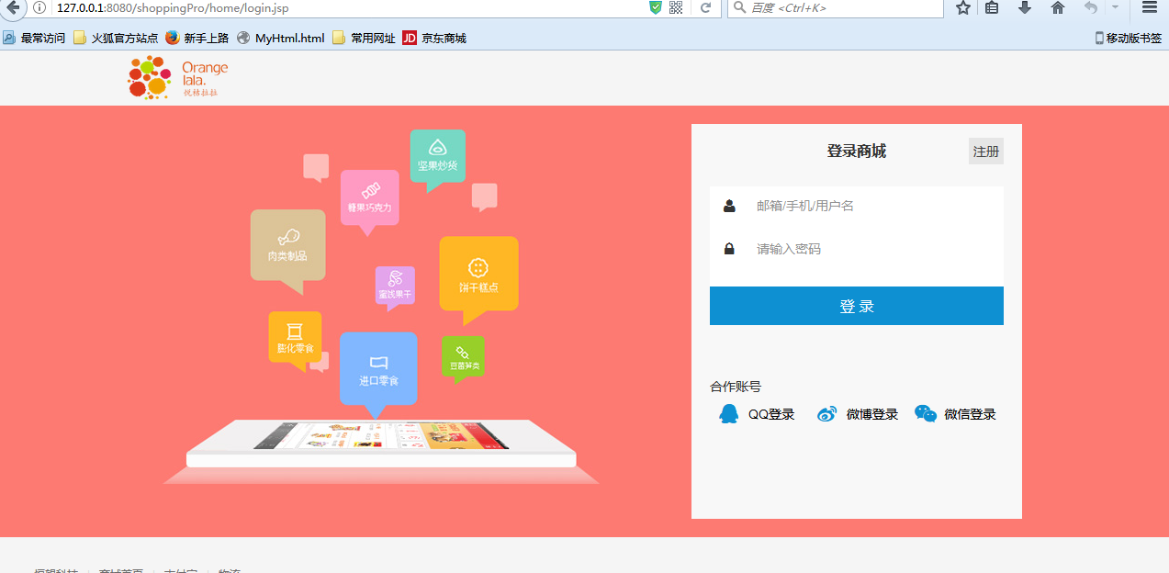
登录界面
*此界面为登入界面程序运行后显示商城首页

Slide 8
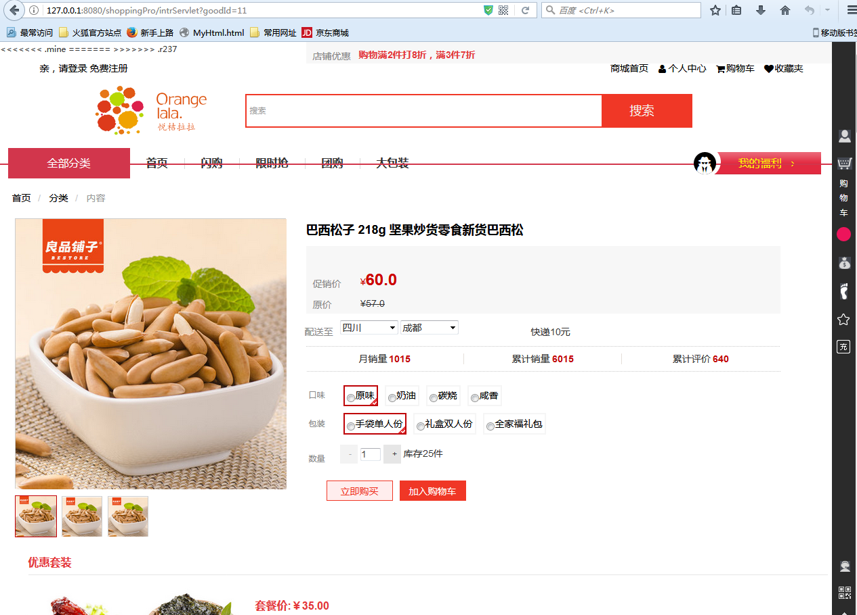
商品详情界面
商品详情页面。
*该页面点击可进入立即购买和加入购物车界面

Slide 9
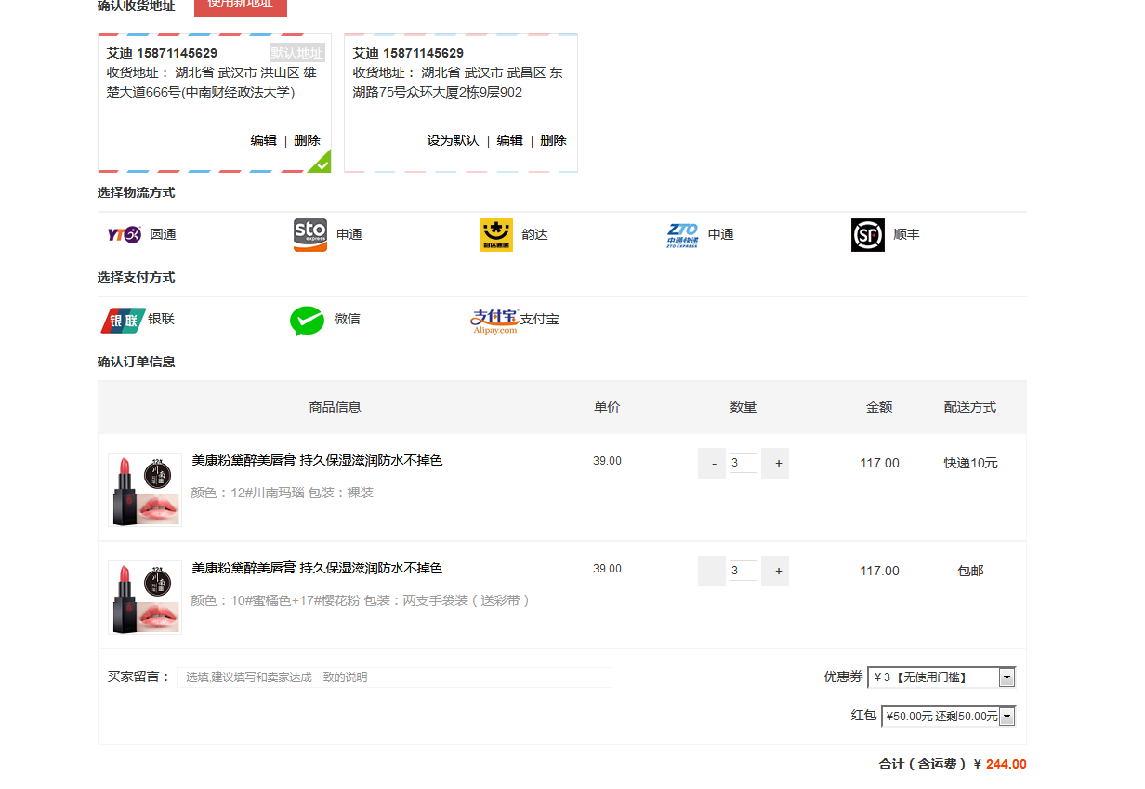
提交订单界面
*通过供应商添加页面实现对供应商的添加

Slide 10
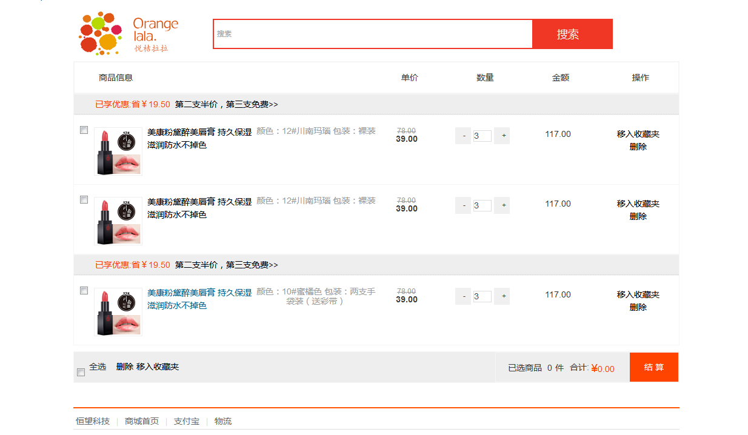
购物车界面
将购物车的商品进行结算

Slide 11
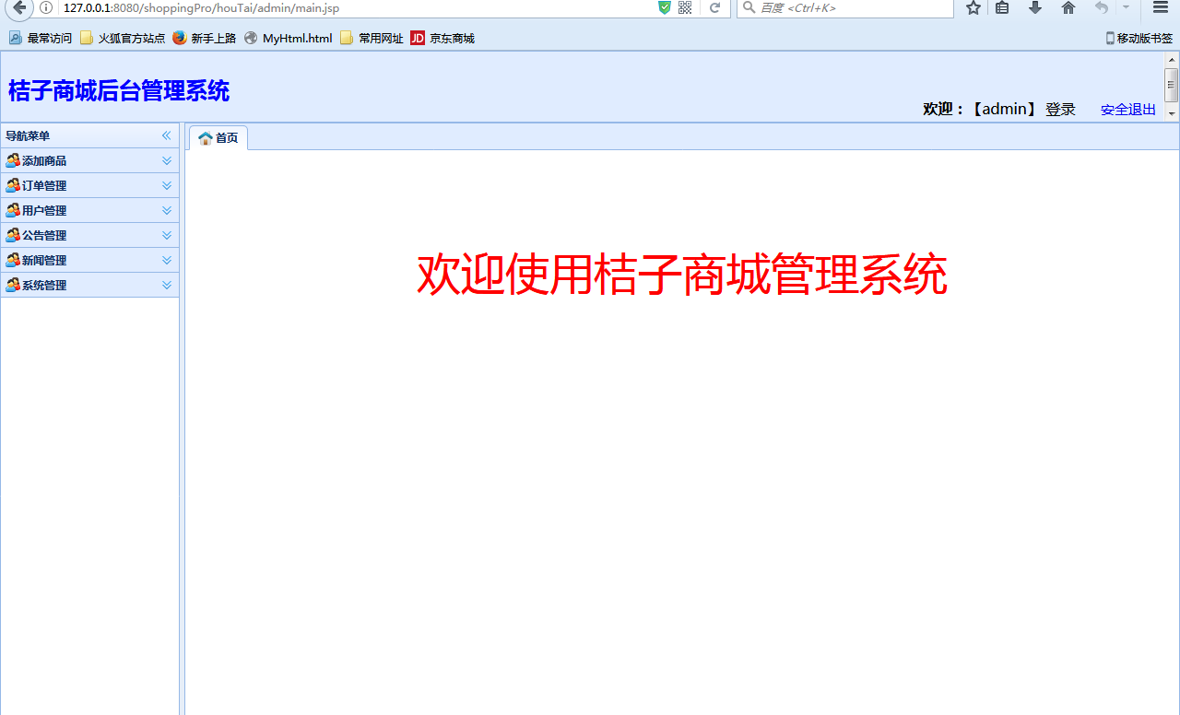
后台管理界面
*商城后台管理界面

Slide 12
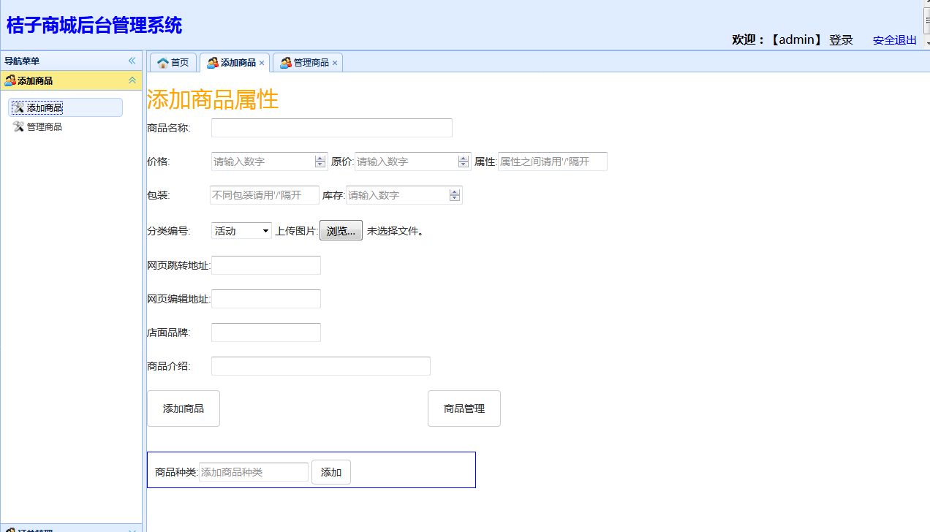
会员列表界面
商品管理界面,包括商品商家上架下架修改

Slide 13
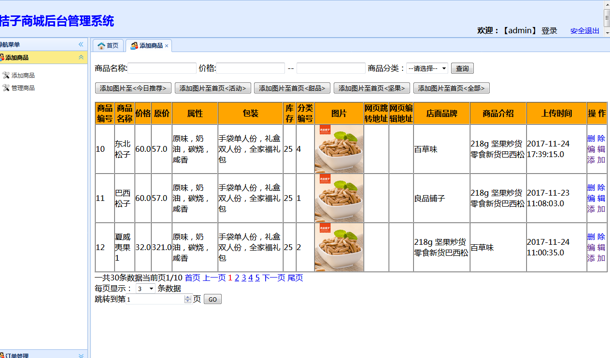
商品管理界面
*通过该页面可进行密码修改

Slide 14
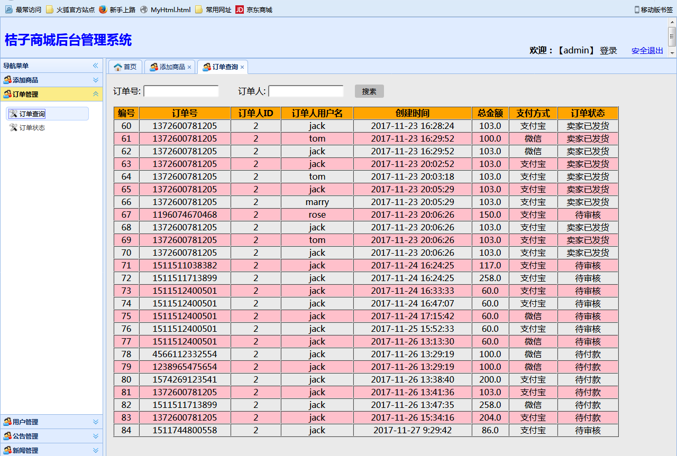
订单管理界面
*我们的征途是星辰大海

Slide 15
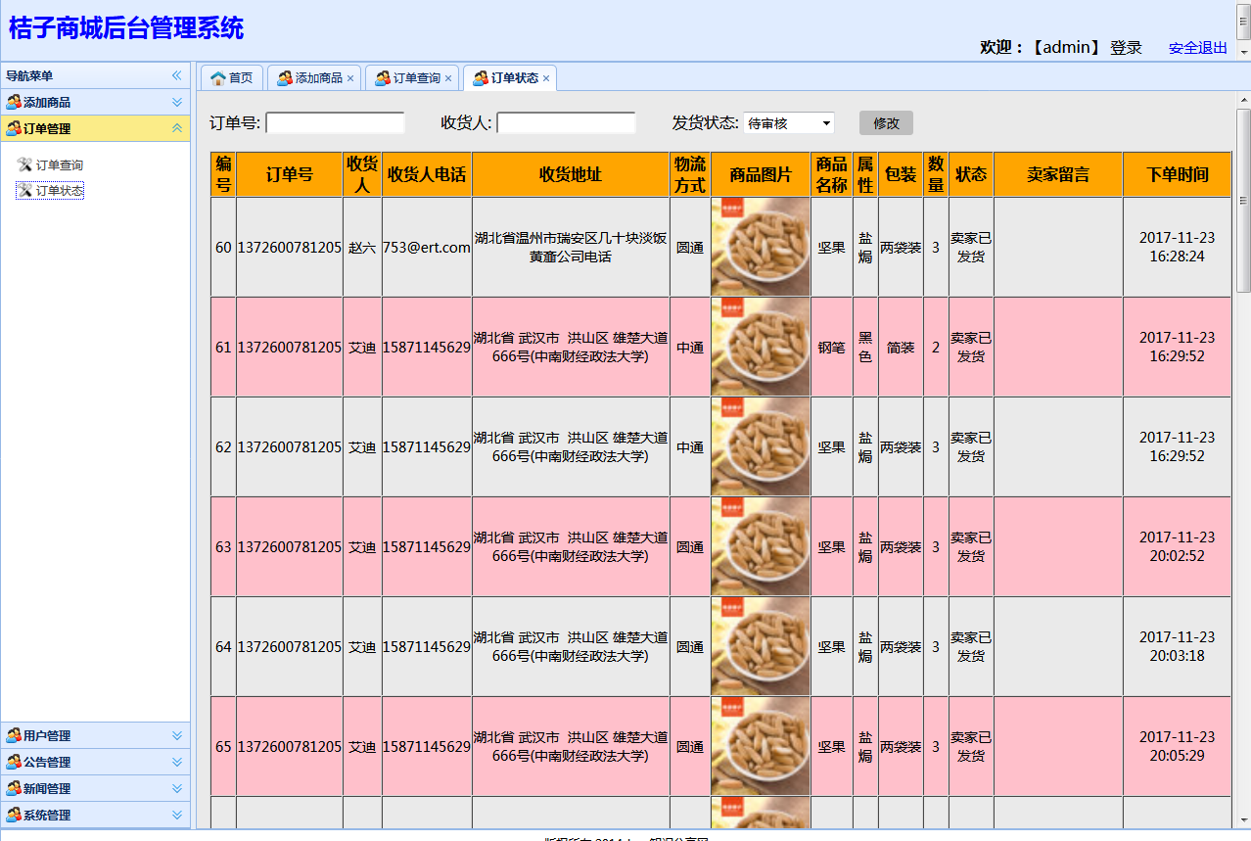
订单状态修改界面
*通过该页面对密码进行修改

Slide 16

感谢您的关注！

